Slide 1
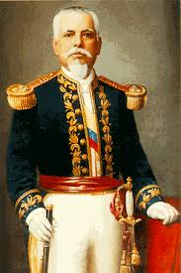
Eloy Alfaro y la Revolución liberal radical
Alfaro llega al poder por un golpe de Estado en 1895. Derrocó al presidente Vicente Salazar.
Revolución de las montoneras: ejército de campesinos costeños.
Alfaro convoca a la Constituyente de 1897 para reafirmar su poder.
Revolución para modernizar el Estado y la sociedad.
Estado laico, economía exportadora y con finanzas en orden, educación secular, gratuita y obligatoria.
Alfaro fue autoritario. Ej. Persecución a los jesuitas.
Grandes obras como el ferrocarril o cambios institucionales como el Registro Civil o la profesionalización del Ejército.
Dos periodos: 1895-1901 y 1906-1911.

Slide 2
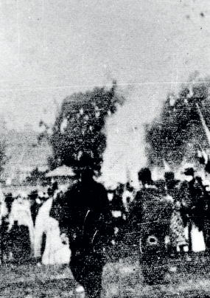
La división del liberalismo ecuatoriano
Tras el primer periodo de Alfaro, lo sucede Plaza, con quien se enfrenta.
División entre liberales radicales y plutócratas.
Alfaro parte al exilio y retorno al poder en 1906. Promulga una constitución más radical.
Estrada sucede a Alfaro, pero se distancian.
Alfaro termina preso y asesinado en la Hoguera bárbara (1912).
Inicio del liberalismo plutocrático.

Slide 3
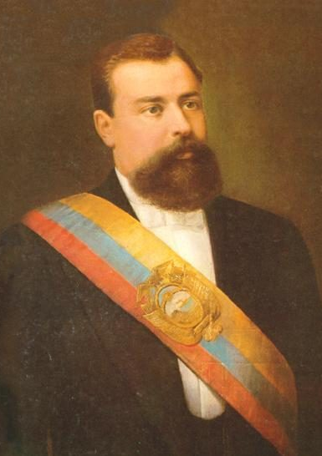
El Ecuador plutocrático (1912–1925)
Élite bancaria y exportadora toma el control del Estado.
Gobiernos liberales moderados responden a intereses de Guayaquil.
Desigualdad entre costa modernizada y sierra tradicional.
Políticas clientelares y excluyentes.
Economía dependiente de las exportaciones. El Estado al servicio de la oligarquía.
Nacen las primeras organizaciones sociales
Principal presidente: Leónidas Plaza.
Fin con la Revolución juliana de 1925.

